Slide 1
Peut-on prescrire systématiquement les IPP chez les patients sous AOD pour prévenir les saignements digestifs? Université de Montréal
Présentée Par : Yahiaoui Hadhoum R1
Supervisée par: DRE Chérif safia
Cumf : Les aurores boréales

Slide 2
Conflit d’intérêt
Aucun

Slide 3
Plan
Introduction
Question clinique PICO
Méthodologie
Critères d’inclusion
Critères d’exclusion
Critères d’évaluation
Discussion forces/limites
Conclusion
Bibliographie

Slide 4
Introduction
La thrombo-embolie veineuse est la troisième cause mondiale de mortalité d'origine vasculaire.
Les AOD constituent le traitement de base pour la prévention de l’accident vasculaire cérébral et de l’embolie systémique chez les patients atteints de fibrillation auriculaire ainsi que pour le traitement et la prévention des récidives de la TEV.
L’hémorragie reste une conséquence grave de l'anticoagulothérapie, plus fréquente durant les trois premiers mois de traitement.
Les saignements digestifs du tractus supérieur étaient le site de saignement le plus susceptible d'entraîner les décès .
Notes:
étude faite sur des 24 395 patients atteints de Thrombose veineuse profonde et d’embolie pulmonaire inscrits au RIETE (registre permanent, international : Espagne, France, Italie, Israël, Brésil), il y a eu 546 avec une hémorragie majeur et 135 avec hémorragies mortelles, et parmi ceux-ci, les saignements gastro-intestinaux étaient le site de saignement le plus susceptible d'entraîner la mort, représentant 40 % des saignements mortels.

Slide 5
La balance bénéfice -risque
La balance bénéfice -risque, entre l'aggravation de l'hémorragie et le risque thromboembolique chez les patients sous AOD, souvent comorbides, engendrent des questionnements permanents chez les prescripteurs .
Le clinicien doit prescrire la dose des AOD appropriée pour l'indication et les caractéristiques cliniques du patient, mais ne pourra pas diminuer la dose pour éviter le risque de saignement, car toute réduction de dose inappropriée des AOD est à risque d’entraîner une thrombose évitable.

Slide 6
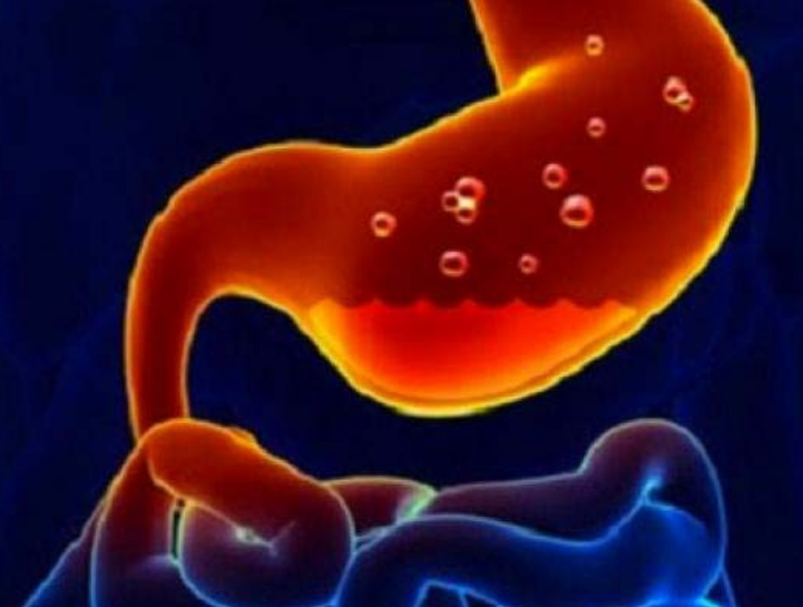
Les inhibiteurs de la pompe à protons
Les IPP bloquent efficacement la sécrétion d'acide gastrique en inhibant la pompe hydrogène-potassium ATpase.
Indiqués dans l’ulcère peptique, le RGO et dans la prévention des lésions de la muqueuse gastroduodénale associées aux AINS.
L'utilisation des IPP à long terme cause de l’hypomagnésémie et un déficit en vitamine B12
Notes:
Image:https://www.xn--santnaturelle-ehb.fr/post/votre-estomac-manque-t-il-d-acide

Slide 7
Question clinique PICO :
Population : Adultes traités par Anticoagulants oraux directs
Intervention : Inhibiteurs de la pompe proton
Comparaison: pas de co-thérapie avec IPP
Outcome : diminution des saignements digestifs

Slide 8
Méthodologie
Le 02 janvier 2023
recherches sur bases de données Google Scholar, PubMed
Les termes MeSH utilisés sur pubmed : Anticoagulants, Gastrointestinal Hémorrage, Proton Pump Inhibitors

Slide 9
Google Scholar
PubMed
64 articles
28 articles
Critères d’exclusion:
Articles de plus de 10 ans
Anticoagulants autres que AOD
Absence d’IPP dans l’étude
13 articles évalués
Critères d’inclusion:
Lieu
Méthodologie à faible risque de biais
ECR
4 articles retenus
Méthodologie

Slide 10
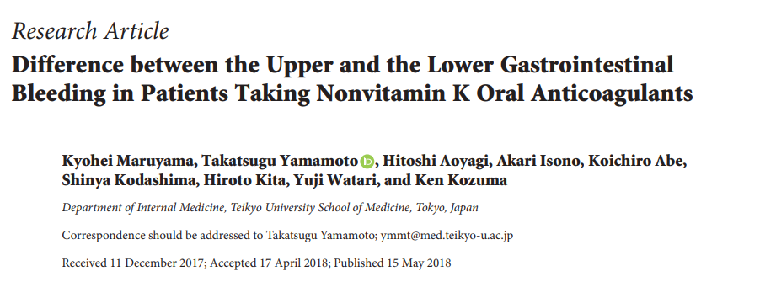
Notes:
Différence entre les saignements gastro-intestinaux supérieurs et inférieurs chez les patients prenant des anticoagulants oraux sans vitamine K

Slide 11
Méthodologie: K.Maruyama
Devis | Étude Cohorte rétrospective
Date | Mai 2018
Lieu | Japon
Période | Avril 2011 à novembre 2015
Taille | 658
AOD | Dabigatran – Rivaroxaban – Apixaban

Slide 12
Méthodologie: K.Maruyama
Critères d’inclusion | Âge ≥ 18 ans AOD prescrit pour la FA non valvulaire Initiation AOD durant la période d’étude
Critères d’exclusion | Prescription AOD interrompue Patient a cessé de visiter l'hôpital pendant plus de 3 mois consécutifs
Critères d’évaluation | un saignement manifeste définie par score (Bleeding Academic Research Consortium (BARC)
Notes:
"actionnable" pouvant donner lieu à une action »,

Slide 13
Résultats K.Maruyama
Notes:
Des saignements cliniquement pertinents ont été identifiés chez 63 patients, avec un GIB identifié chez 27 patients (44%), du GI supérieur chez 9 patients et du GI inférieur chez 18 pati
Ents
Un GIB majeur (BARC de type 3 ou plus) a été trouvé chez 12 des 27 patients atteints de GIB (43 %)
la gravité des saignements était significativement plus élevée dans le GIB supérieur que dans le GIB inférieur conduisant à l’hospitalisation et transfusion( sachant que ces patients n'étaient pas traités par des IPP)

Slide 14
Résultats K.Maruyama
Notes:
peu de différence dans l'incidence du GIB a été observée parmi les NACO
les facteurs significativement liés au GIB supérieur sont les antécédents d'ulcères digestifs
Les Hgie dig inf étaient plus fréquents chez ceux qui prenaient des AINS et double thérapie antiplaquettaire
Les patients avec ulcères digestifs sans IPP

Slide 15
Discussion K.Maruyama
Forces
Critères du Bleeding Academic Research Consortium pour déterminer les patients à haut risque de saignement
Limites
Étude observationnelle
La cause des HDH a été identifiée à partir des découvertes endoscopiques
Petit échantillon
Biais de sélection: étude réalisée dans un seul établissement Japonais
Suivi pour des candidats sous double anti-agrégants plaquettaire

Slide 16
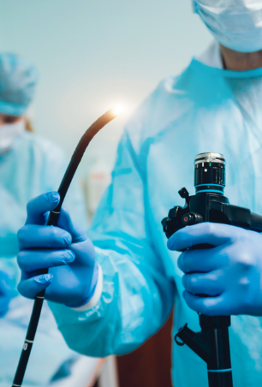
Conclusion K.Maruyama
La plupart des cas des hémorragies digestives supérieurs majeurs se sont développées à partir d'ulcères peptiques chez des patients ne prenant pas d'IPP en concomitance. Dans de tels cas, l’OGD est fortement recommandée avant l'initiation des AOD.
L'incidence des hémorragies digestives basses était plus élevée que celle des HDH. La plupart de ces saignements inférieurs, cependant, étaient non majeur ne nécessitant pas d’intervention spécifique.
Notes:
la plupart des cas de GIB supérieur majeur se sont développés à partir d'ulcères peptiques chez des patients ne prenant pas d'IPP en concomitance

Slide 17
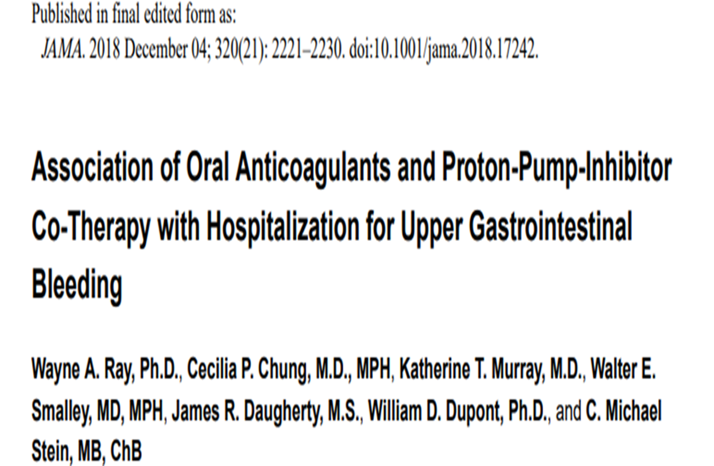

Slide 18
Méthodologie: A.Ray
Devis | Étude Cohorte rétrospective
Date | Décembre 2018
Lieu | États-Unis
Période | Janvier 2011 à septembre 2015
Taille | 1 643 123
AOD | Apixaban – Dabigatran - Rivaroxaban

Slide 19
Méthodologie: A.Ray
Critères d’inclusion | Âge ≥ 30 ans AOD initié pendant la période d'étude
Critères d’exclusion | Insuffisance rénale terminale Hospitalisation liée à une hémorragie au cours de l'année précédente Absence d'exécution de l'ordonnance du médicament à l'étude
Critères d’évaluation | l'hospitalisation pour saignement gastro-intestinal supérieur .
Notes:
Les hospitalisations pour d'autres saignements gastro-intestinaux inférieurs ont été analysées comme un contrôle de résultat négatif

Slide 20
Score de risque d’hémorragie GI
Notes:
Score de risque d'hémorragie gastro-intestinale: calcul de l'incidence attendue d'hospitalisation pour saignement gastro-intestinal supérieur compte tenu des covariables de l'étude,
Le Score de risque d'hémorragie gastro-intestinale: exprimé de 0 à 19 ; 0 indique les 5 % à risque le plus faible et 19 les 5 % à risque le plus élevé de la cohorte
Pour chaque anticoagulant oral individuel, les patients recevant une co-thérapie avec un IPP présentaient une prévalence accrue de facteurs de risque de saignement gastro-intestinal
Indépendamment de la co-thérapie par IPP, les patients sous apixaban avaient les scores de risque d'hémorragie gastro-intestinale les plus élevés et ceux sous dabigatran avaient les scores les plus bas.

Slide 21
Résultats A. Ray
Notes:
Sans co thérapie IPP
L'incidence des HDS pour le rivaroxaban était significativement supérieure à celle pour l'apixaban , le dabigatran et warfarine .
L'incidence de l'apixaban était significativement inférieure à celle du dabigatran et de la warfarine .
Avec la co-thérapie IPP,
l'incidence des hospitalisations pour hémorragie gastro-intestinale haute était significativement plus faible pour chaque anticoagulant individuel, La plus faible incidence était la plus prononcée pour le dabigatran la moins prononcée pour le rivaroxaban

Slide 22
Résultats A. Ray
Notes:
A quand le scores de risque d'hémorragie gastro-intestinale plus élevés >15,La différence absolue entre le rivaroxaban et l'apixaban dans l'incidence des hémorragie dig était plus importante, indépendamment de la co-thérapie IPP.
l'association entre la co-thérapie IPP +dabigatran =la réduction de l'incidence des hospitalisations pour HDH Cependant, l'apixaban et le dabigatran ne différaient plus significativement.

Slide 23
Discussion A.Ray
Forces
Limites
Une vaste cohorte avec un grand échantillon
Faible risque de biais
Les fichiers des soins médicaux ont été informatisés et ont fourni un moyen efficace pour obtenir les données de l'étude
Étude observationnelle
Pas de précision sur la dose des AOD et IPP
Le score de risque de saignement est une mesure interne adaptée qui n'a pas été étudié dans d'autres populations

Slide 24
Conclusion A.Ray
La co-thérapie par IPP était associée à une diminution de l'incidence des hospitalisations pour HDH pour chaque AOD, plus prononcée pour le dabigatran
Association apixaban + IPP est l’association la plus sécuritaire pour les patients à haut risque de saignements digestives supérieur.

Slide 25
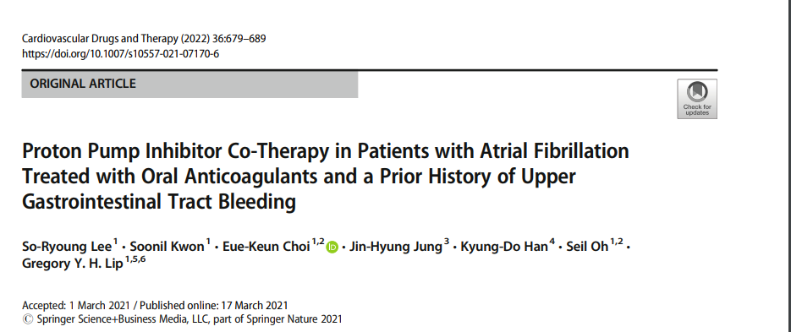
Notes:
Co-thérapie par inhibiteur de la pompe à protons chez les patients atteints de fibrillation auriculaire traités avec des anticoagulants oraux et ayant des antécédents d'hémorragie du tractus gastro-intestinal supérieur

Slide 26
Méthodologie: SR.Lee
Devis | Étude cohorte rétrospective
Date | Mars 2021
Lieu | Corée
Période | Janvier 2010 à avril 2018
Taille AOD | 42 048 Rivaroxaban - Dabigatran - Apixaban Edoxaban

Slide 27
Méthodologie: SR.Lee
Critères d’inclusions | Age> 20 ans Patients atteints de FA non valvulaire qui ont débuté AOD au cours de la période d'étude. Patients asiatiques ayant un antécédent d’Hémorragie digestive haute avant l’initiation d’AOD.
Critères d’exclusions | Patients qui ont débuté AOD dans un délai d'un an avant la période d'étude Patients sous double anti-agrégants plaquettaire
Critère d’évaluations | Incidence de saignement digestif majeur chez les patients ayant des antécédents d’HDH

Slide 28
Le risque d'hémorragie gastro-intestinale majeure selon la co-thérapie IPP avec des anticoagulants oraux Résultats : SR. Lee
Notes:
. a Risques relatifs d'hémorragie gastro-intestinale majeure : warfarine sans IPP comme groupe de référence. b Hazard ratios d'hémorragie gastro-intestinale majeure : le groupe sans IPP comme référence pour chaque anticoagulant oral
Chez les patients sans IPP, l'edoxaban était associé à un risque plus faible de GIB majeur que la warfarine.
suivi de L'apixaban Le rivaroxaban et le dabigatran ont montré un risque de GIB majeur comparable à la warfarine
En jaune la co-thérapie IPP était associée à une réduction significative du risque de GIB majeur uniquement dans les groupes rivaroxaban

Slide 29
Les rapports de risque pour les HDH selon la co-thérapie IPP dans chaque thérapie AOD : à dose régulière Résultats SR.Lee
Notes:
Les rapports de risque pour les saignements gastro-intestinaux majeurs selon la co-thérapie IPP dans chaque thérapie OAC : AOD à dose régulière et à dose réduite. a AOD à dose régulière
le groupe Rivaroxaban sans IPP a montré l'incidence la plus élevée de GIB majeur suivi de warfarine sans IPP (IR taux d,incidence) mais réduction significatif de l’incidence des saignements sous IPP
Les patients recevant du dabigatran, de l'apixaban et de l'edoxaban n'ont montré aucune différence significative dans l'incidence des GIB majeurs entre les patients avec et sans IPP

Slide 30
Les rapports de risque pour les HDH selon la co-thérapie IPP dans chaque thérapie AOD : à dose réduite Résultats SR. Lee
Notes:
La prévalence de l'infection à Helicobacter pylori et de l'ulcère peptique s'est avérée plus élevée chez les Asiatiques que chez les non-Asiatiques. Ces deux conditions sont des contributeurs connus au GIB supérieur
ces préoccupations perçues concernant le GIB sont souvent une raison de sous-traitement par (AOD avec dose réduite ) en Asie.
Les utilisateurs d'AOD à dose réduite étaient généralement plus fragiles et avaient un risque plus élevé de saignement. Dans l'ensemble, les patients sous AOD à dose réduite présentaient une prévalence plus élevée de comorbidités, des scores CHA 2 DS 2 -VASc et HAS-BLED plus élevés et une utilisation plus fréquente d'agents antiplaquettaires concomitants
Mais En comparant les utilisateurs d'AOD à dose réduite avec les utilisateurs à dose régulière, nous avons observé des résultats similaire de GIB
l'edoxaban était associé à un risque plus faible de GIB supérieur majeur que la warfarine
l’
apixaban a montré une tendance non significative vers un risque réduit de GIB supérieur majeur par rapport à la warfarine
La réduction la plus importante du risque de GIB supérieur avec la co-thérapie IPP a été observée dans le groupe rivaroxaban, suivi du groupe warfarine

Slide 31
Discussion SR.Lee
Forces
Limites
Première cohorte nationale qui a étudié l’impact des AOD sur les patients asiatiques aux antécédents d’hémorragie digestive haute récurrentes
Évaluation de taux d’incidence d’HDH sur une dose régulière des AOD et sur une dose réduite
Les informations sur l'état initial (endoscopique) du tractus gastro-intestinal supérieur des patients sont absentes.
La fonction rénale et le poids ne figuraient pas dans les bases de données ( alors que l’étude comportait des candidats avec des doses réduites d’AOD).

Slide 32
Conclusion SR.Lee
Le Rivaroxaban avec co-thérapie IPP chez les patients asiatiques atteints de FA non valvulaire aux antécédents d’HDH sont associés à une réduction de l’incidence de saignement digestif.
Pour les autres AOD ( à dose régulière ou réduite), il n’ y a pas de réduction significative dans l'incidence des HDH avec ou sans co-thérapie IPP.
Notes:
Image: Guide pratique 2017 - FA et anticoagulation.pdf

Slide 33
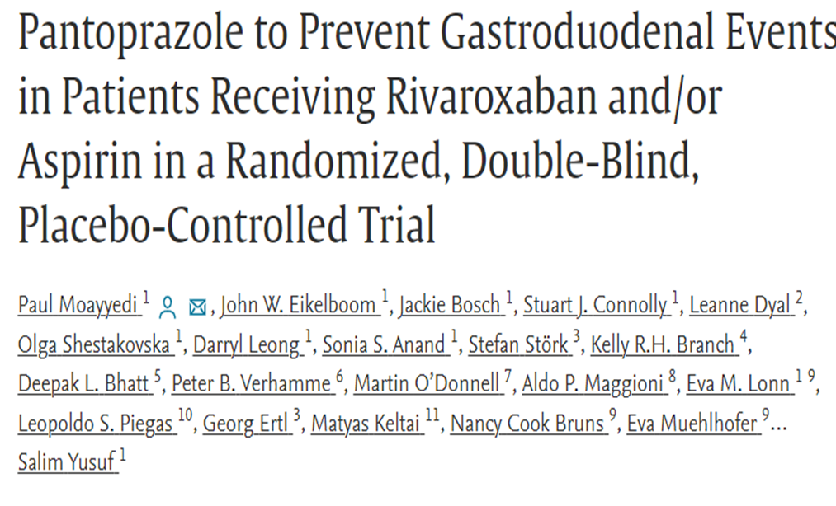

Slide 34
Méthodologie: P. Moayyedi
Devis | Essai contrôlé randomisé
Date | Aout 2019
Lieu | 580 centres dans 33 pays
Période | randomisation de mars 2013 à mai 2016
Taille | 17 598
AOD | Rivaroxaban
Notes:
Après randomisation, les participants ont été vus à 1 mois, 6 mois, puis à intervalles de 6 mois jusqu'à la fin de l'étude

Slide 35
Méthodologie: P.Moayyedi
Critères d’inclusion | Candidats atteints de maladie coronarienne et ou artérielle périphérique stable Patients âgés < 65 ans Une population à faible risque de complications gastro-intestinales supérieures
Critères d’exclusion | Risque élevé de saignement à n’importe quel site Insuffisance cardiaque sévère Insuffisance rénale chronique Sous bithérapie antiplaquettaire Sous traitement par IPP avant l’étude
Critères d’évaluation | HDH manifeste confirmé par endoscopie Saignement occulte

Slide 36
Résultats K.Moayyedi
Notes:
A Événements GI supérieur :
Hématémèse avec ou sans méléna
Saignement occulte avec chute HB de 2gr/l
Ulcère peptique symptomatique et /ou confirmé par endoscopie
Obstruction GI supérieur ou perforation
Aucune différence significatif entre le groupe Placebo et le groupe Pantoprazole

Slide 37
Résultats K.Moayyedi
Notes:
B
Hémorragies digestives supérieures manifestes (hématémèse et/ou méléna) avec présence de lésion gastro-duodénale (ulcère peptique ou néoplasie confirmé par endoscopie ou radiologie) qui saigne au moment de la procédure
- Il y a une réduction significatif dans le groupe pantoprazole par rapport au groupe placebo
HR, 0,52 ; IC à 95 %, 0,28 à 0,94
valeur P nominale = 0,03

Slide 38
Discussion K.Moayyedi
Forces
Limites
Le plus grand essai contrôlé randomisée évaluant IPP/placebo chez patient sous AOD
L’étude a inclue des populations de l'Amérique de l'Europe, de l’Asie et du Pacifique
Faible risque de biais
Le plus grand essai contrôlée randomisée évaluant IPP/placebo chez patient sous AOD
Un seul type d’AOD : Rivaroxaban, pas de comparaison avec les autres AOD
Faible dose de Rivaroxaban 5 mg (20 mg/j est la dose standard pour la fibrillation auriculaire)
Les patients choisis avaient un faible risque de saignement gastro-intestinal supérieur et ne représentaient pas la population qui serait généralement candidate aux IPP

Slide 39
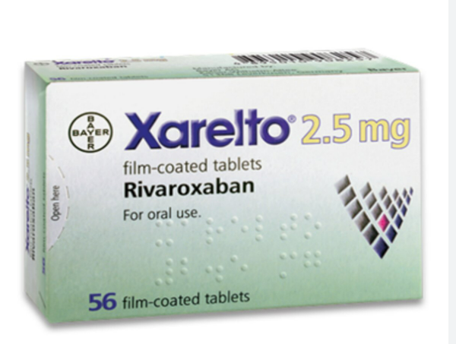
Conclusion K.Moayyedi
il n'y a aucun avantage à administrer systématiquement un traitement par IPP aux patients atteints d'une maladie cardiovasculaire stable considérés comme à faible risque d'événements gastro-intestinaux et recevant du Rivaroxaban à faible dose.
Les IPP ont un rôle important dans la réduction des complications gastro-intestinales supérieures chez les patients à risque élevé d'ulcère peptique qui prennent des AOD
Notes:
https://compendium.ch/fr/product/1403035-xarelto-vascular-cpr-pell-2-5-mg

Slide 40
Pour ma pratique en Médecine de Famille
Avant de prescrire la co-thérapie AOD-IPP, identifier les patients à risque potentiel de saignement digestive.
Faire un suivi étroit des patients lors de l'initiation des AOD soit les 3 premiers mois de traitement
Utiliser un IPP chez les patients à risque de complications digestives hautes quelle que soit la dose d’AOD prescrite.
Réviser périodiquement l'indication de l'anticoagulation, le rapport risque-bénéfice, la dose, l'observance, les médicaments concomitants et autres médicaments en vente libre pour minimiser le risque de complications GI.
Notes:
https://www.passeportsante.net/fr/specialites-medicales/Fiche.aspx?doc=medecine-interne

Slide 41
Bibliographie :
https://www.uptodate.com/contents/risks-and-prevention-of-bleeding-with-oral-anticoagulants?source=history
https://www.uptodate.com/contents/management-of-anticoagulants-in-patients-undergoing-endoscopic-procedures?source=history
Nieto JA, Solano R, Ruiz-Ribó MD, et al. Hémorragie mortelle chez les patients recevant un traitement anticoagulant pour thromboembolie veineuse : résultats du registre RIETE. J Thromb Haemost 2010; 8:1216.
Moayyedi P, Eikelboom JW, Bosch J, Connolly SJ, Dyal L, Shestakovska O, Leong D, Anand SS, Störk S, Branch KRH, Bhatt DL, Verhamme PB, O'Donnell M, Maggioni AP, Lonn EM, Piegas LS, Ertl G, Keltai M, Cook Bruns N, Muehlhofer E, Dagenais GR, Kim JH, Hori M, Steg PG, Hart RG, Diaz R, Alings M, Widimsky P, Avezum A,Probstfield J, Zhu J, Liang Y, Lopez-Jaramillo P, Kakkar A, Parkhomenko AN,Ryden L, Pogosova N, Dans A, Lanas F, Commerford PJ, Torp-Pedersen C, Guzik T,Vinereanu D, Tonkin AM, Lewis BS, Felix C, Yusoff K, Metsarinne K, Fox KAA,Yusuf S; COMPASS Investigations. Pantoprazole to Prevent Gastroduodenal Events in Patients Receiving Rivaroxaban and/or Aspirin in a Randomized, Double-Blind, Placebo-Controlled Trial. Gastroenterology. 2019 Aug;157(2):403-412.e5. di10.1053/j.gastro.2019.04.041. Epub 2019 May 2. PMID: 31054846.
Ray WA, Chung CP, Murray KT, Smalley WE, Daugherty JR, Dupont WD, Stein CM. Association of Oral Anticoagulants and Proton Pump Inhibitor Cotherapy With Hospitalization for Upper Gastrointestinal Tract Bleeding. JAMA. 2018 Dec 4;320(21):2221-2230. doi: 10.1001/jama.2018.17242. PMID: 30512099; PMCID:PMC6404233.
Lee SR, Kwon S, Choi EK, Jung JH, Han KD, Oh S, Lip GYH. Proton Pump Inhibitor Co-Therapy in Patients with Atrial Fibrillation Treated with Oral Anticoagulants and a Prior History of Upper Gastrointestinal Tract Bleeding. Cardiovasc Drugs Ther. 2022 Aug;36(4):679-689. doi: 10.1007/s10557-021-07170-6. Epub 2021 Mar 17. PMID: 33730289.
Maruyama K, Yamamoto T, Aoyagi H, Isono A, Abe K, Kodashima S, Kita H, Watari Y, Kozuma K. Difference between the Upper and the Lower Gastrointestinal Bleeding in Patients Taking Nonvitamin K Oral Anticoagulants. Biomed Res Int. 2018 May 15; 2018:7123607. doi: 10.1155/2018/7123607. PMID: 29888274; PMCID: PMC5977003.

Slide 42
Merci pour votre écoute
Des questions?

